Slide 1
5.5仿真分析

Slide 2
仿真分析
依据当前的数据做出决策在实际部署中的效果到底如何，要么通过后期的检验，要么可以通过仿真分析在事前知道。仿真分析就是模拟实际部署后的情况来检验模型的实际效果。最为常用的仿真算法是蒙特卡洛方法，是20世纪40年代中期由于科学技术的发展和电子计算机的发明而被提出的一类以概率统计理论为指导的非常重要的数值计算方法。

Slide 3
蒙特卡洛方法
蒙特卡罗算法并不是一种算法的名称，而是对一类随机算法的特性的概括。
核心：大数定律，采样越多，越近似最优解。
它使用随机数来进行场景的模拟或者过程的仿真，其思想核心就是通过模拟出来的大量样本集或者随机过程去近似我们想要研究的实际问题对象，这是一类非常重要的数值计算方法。
该方法的名字来源于世界著名的赌城蒙特卡罗。赌博和概率，二者相视一笑、不谋而合。这种方法

Slide 4
蒙特卡洛方法
以下是蒙特卡罗方法的几类非常典型的应用
1.近似计算不规则面积/体积/积分
2.模拟随机过程，预测随机过程可能性结果的区间范围
3.结合接受-拒绝采样，对分布的未知参数进行统计推断

Slide 5
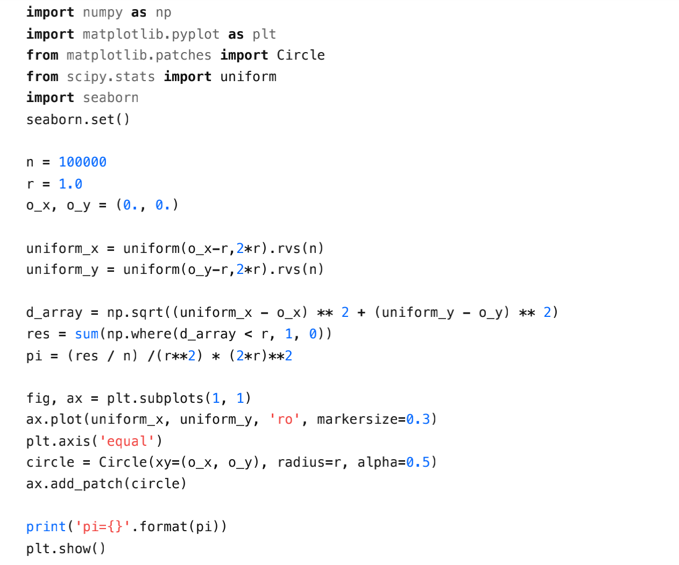
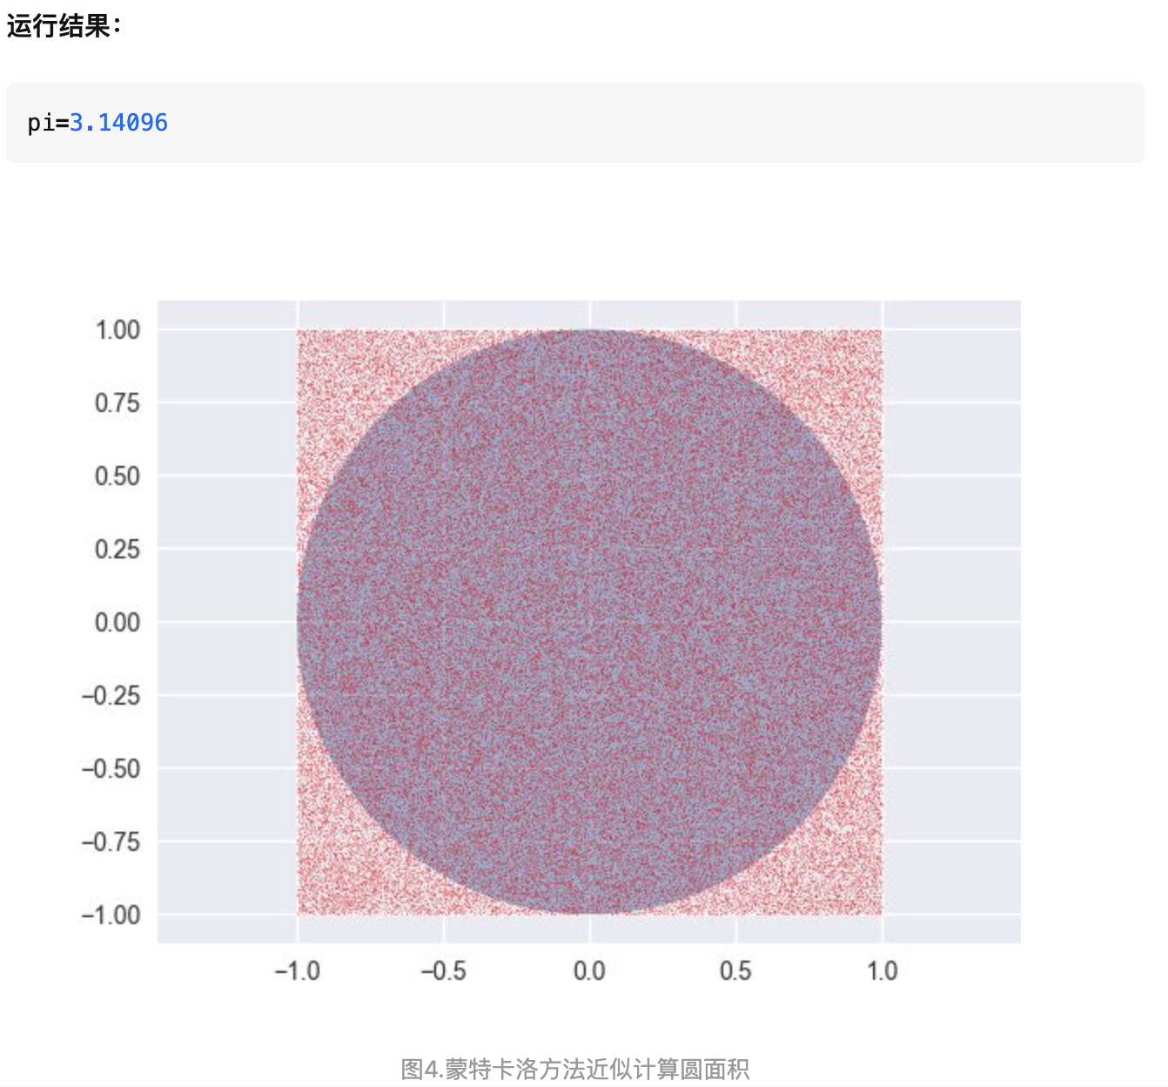
蒙特卡洛方法计算圆面积

Slide 6
蒙特卡洛方法计算圆面积
如果是⼀个完全不规则的图 像，我们如何来计算这个图像的面积？
我们可以借助计算机图像中的像素来进行。比如把不规则图像内部都涂黑，图像外部都留白，我们还是均匀的撒下大样本量的点，如果某个点位于的坐标，他的像素是黑色的，则证明这个点在图像内部，反之就在图像外部，利用这个放法就能统计出位于图像内部的点的个数。

Slide 7
蒙特卡洛方法模拟赌博
赌博的例子非常普遍，这里我们举一个大家非常熟悉的例子，我们尽量挖掘的更深入一些。赌徒和庄家对赌抛硬币，如果为正面，本轮赌徒赢，庄家付给赌徒1元，结果为反面，本轮赌徒输，赌徒付给庄家1元。赌徒有初始赌本10元，手上的钱一旦输光则退出赌局，如何来模拟这个赌博过程。
赌徒的赌博结果本质上依托于每次抛掷硬币的结果，每一轮赌博就是一个伯努利试验，赢的概率是p=0.5，赌博的过程就是由这一串伯努利试验构成的伯努利随机过程，每轮赌局中，如果赢则赌本增加1元，输则赌本减少1元

Slide 8
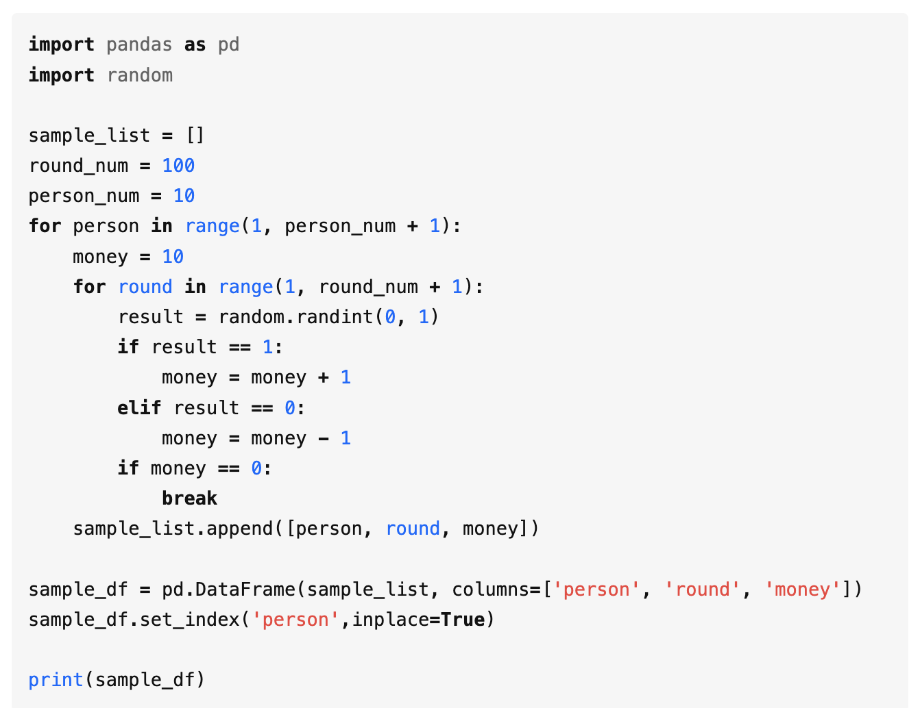
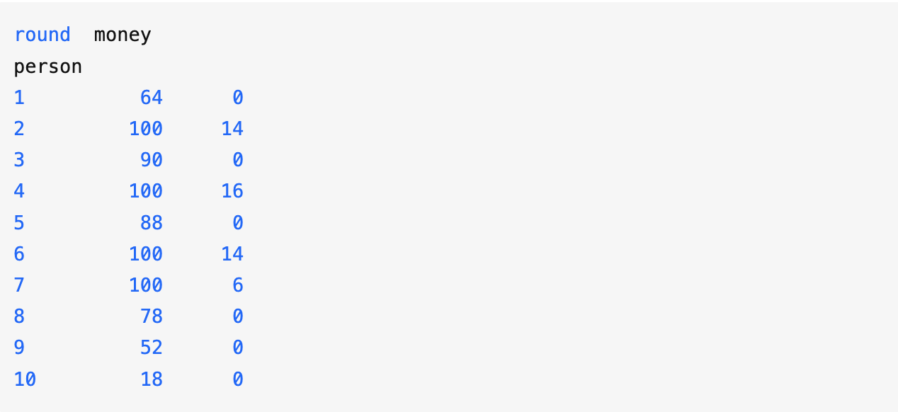
蒙特卡洛方法模拟赌博

Slide 9
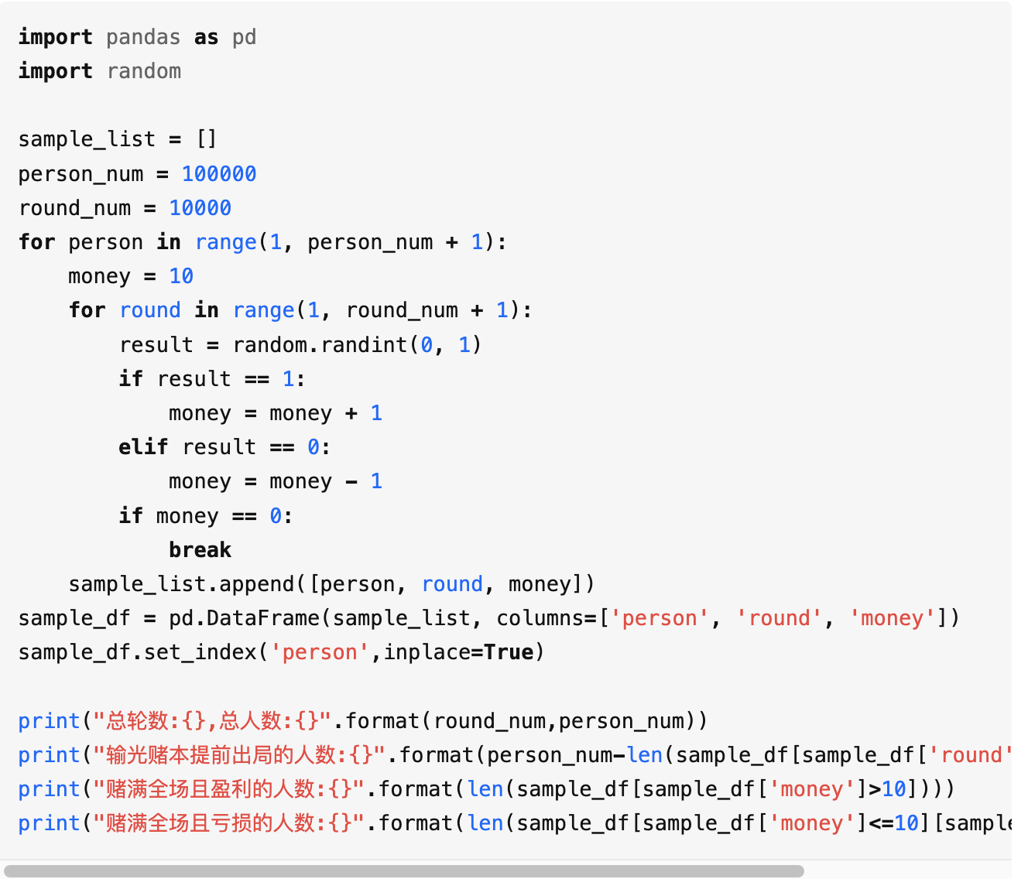
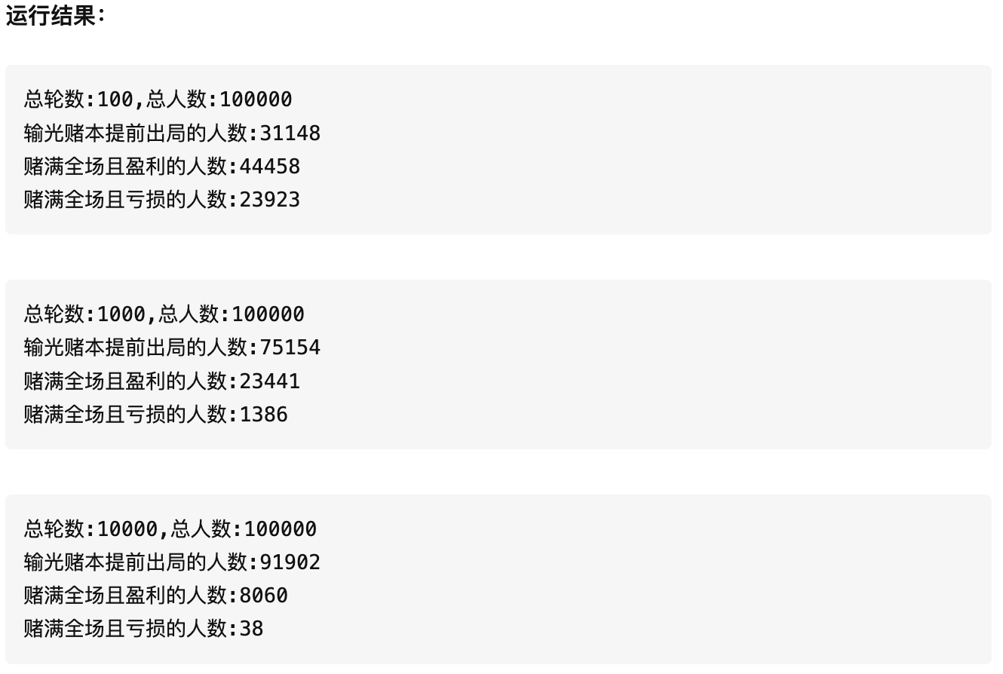
蒙特卡洛方法模拟赌博

Slide 10

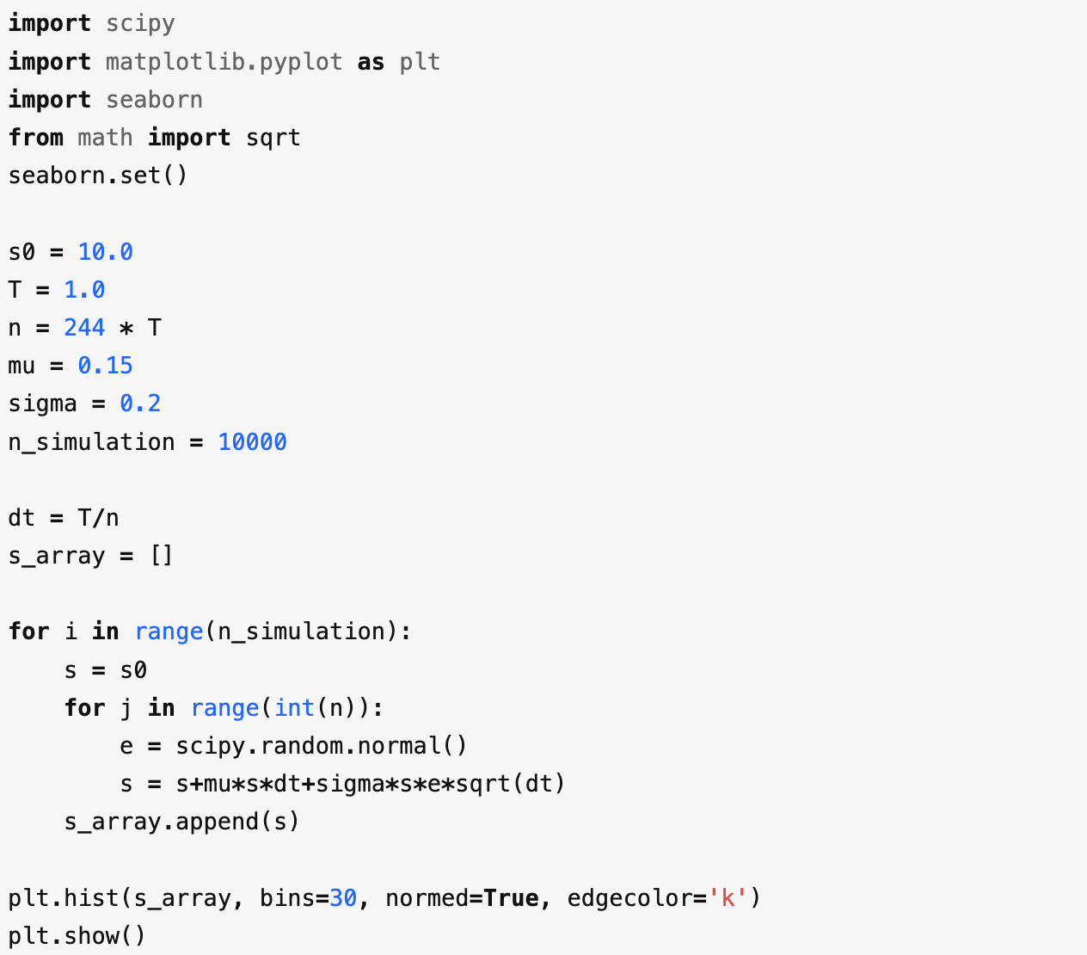

蒙特卡洛方法模拟股价波动
其中μ表示股票收益率 的期望值
σ表示表示股票的波动率
Δt表示天数除以步数，几天一步
这串代码的核心在于
每过t时间就生成一个正态分布的随机变量进行干扰

Slide 11
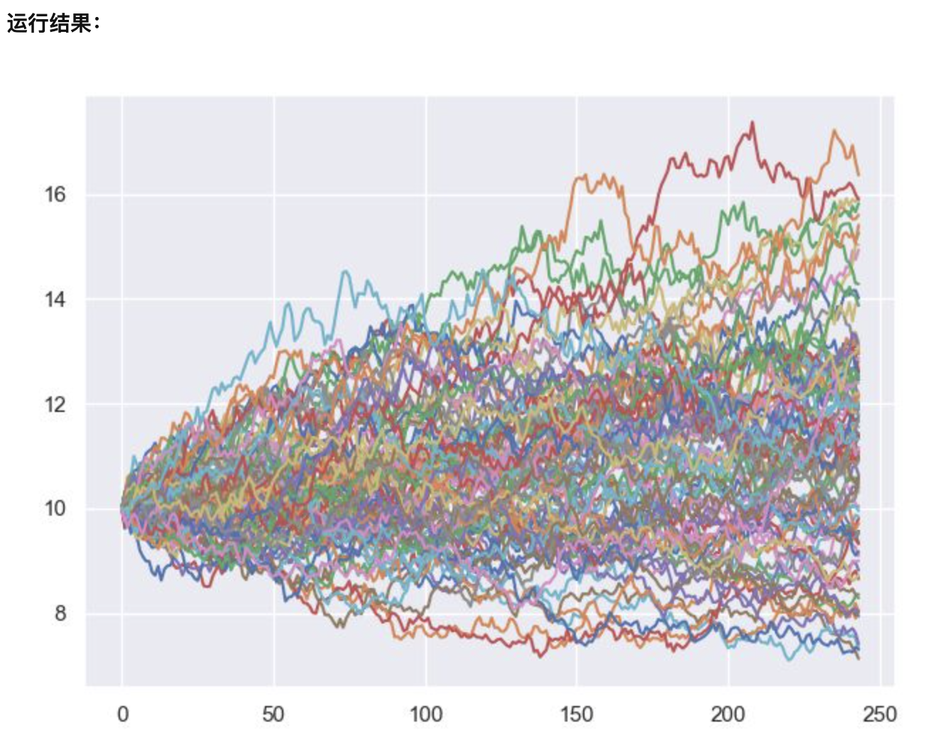
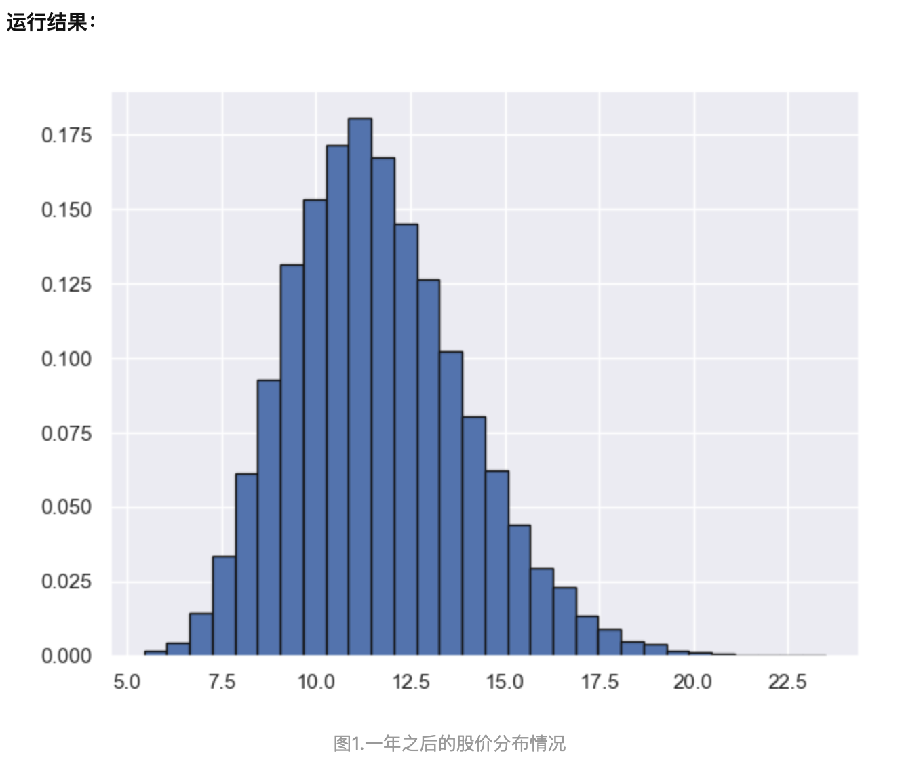
蒙特卡洛方法模拟股价波动

Slide 12
采用蒙特卡洛方法进行重采样
蒙特卡洛方法的常见使用场景是按照少量的数据模拟生成大量的数据，用于模型的训练或者验证。特别是当客户的数据比较敏感，不适合交给数据分析者进行分析时，则可以通过蒙特卡洛方法模拟生成与敏感数据分布类似的脱敏数据。除此之外，就是根据当前的数据情况生成一批数据用以验证未来部署后模型的实际效果。这个过程可以称为重采样。
重采样主要有几个方式：
1、过抽样
2、欠抽样
3、过抽样与欠抽样相结合
4、SMOTE采样方法

Slide 13
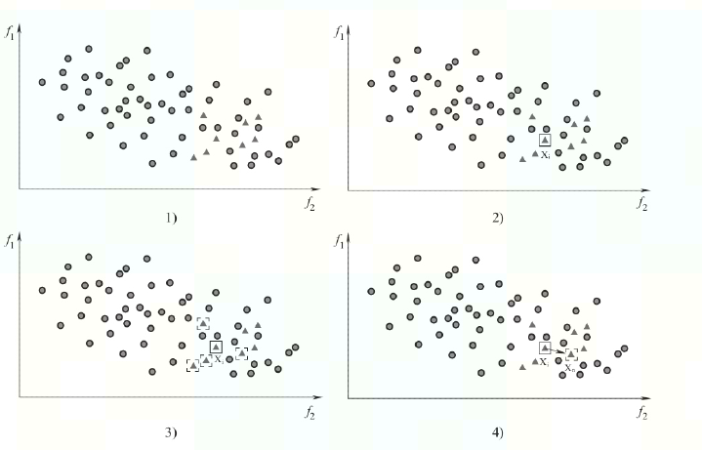
SMOTE采样方法
1）针对正例中每一个实例Xi；
2）寻找其最近相邻的k个邻居
（neighbors=Get KNN(k)）；
3）随机抽取任意一个邻居Xn；
4）利用Xi和Xn的特征向量构建新的
实例Xnew。
如Xnew=Xi+(Xi-Xn)×rand(0,1)。

